Slide 1
Презентация к уроку геометрии
«Осевая и центральная симметрия»
8 класс
Семеошенкова О.В.,
учитель математики
ГБОУ лицея №395
Санкт-Петербурга

Slide 2

Повторение пройденного

Slide 3
Задача 1
Опишите фигуру, что можете о ней сказать?
8 см
С
В
5cм
5 см
А
D
8 см

Slide 4
Задача 2
Угол между диагоналями прямоугольника равен 80 градусам . Найдите углы между диагональю прямоугольника и его сторонами.
B
C
2
1
80
О
A
D

Slide 5
Задача 3
B
  Найдите углы треугольника АОВ, если один из углов ромба 140 градусов.
A
C
О
D

Slide 6
Задача 4
Точка О середина АС и середина ВD. Что можно сказать о четырехугольнике АВСD?
АВСD- параллелограмм
Точка О середина АС и середина ВD и диагонали равны.
АВСD- прямоугольник
Точка О середина АС и середина ВD. Диагонали равны и взаимно перпендикулярны.
АВСD- квадрат

Slide 7
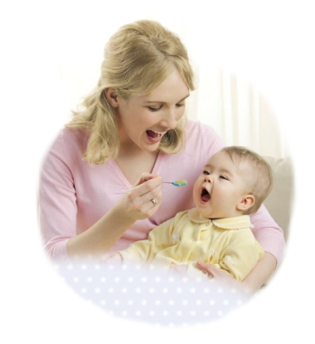
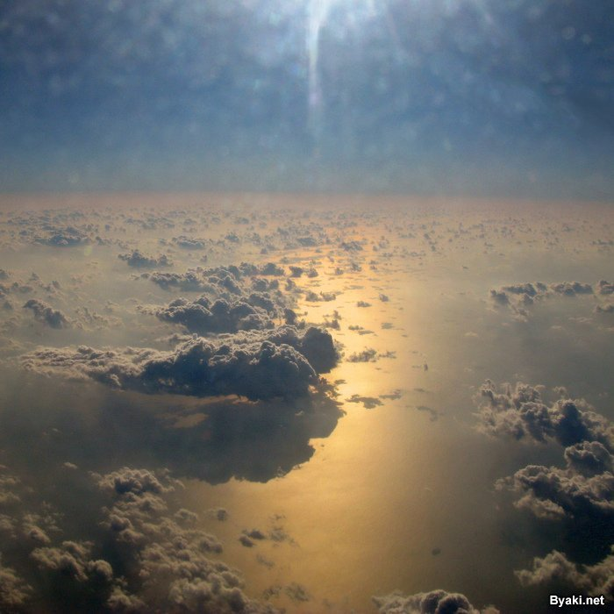

Как много
В нашем мире красоты,
Которой, часто мы не замечаем.
Все потому,
Что каждый день встречаем
Её давно знакомые черты.
Мы знаем,
Что красивы облака,
Река, цветы,
Лицо любимой мамы,
И Пушкина, летящая строка,
И то,
Что человек
Красив делами…

Slide 8
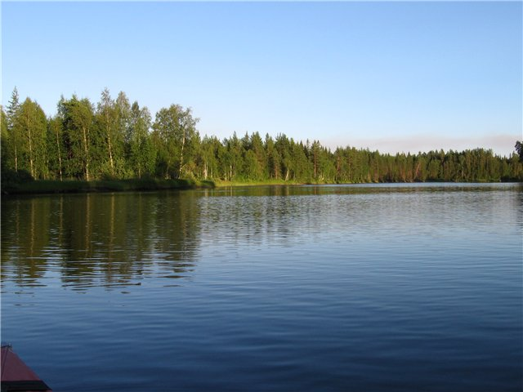
Но, можно ли всё это объяснить?
И что подскажут в этом нам науки?

Slide 9
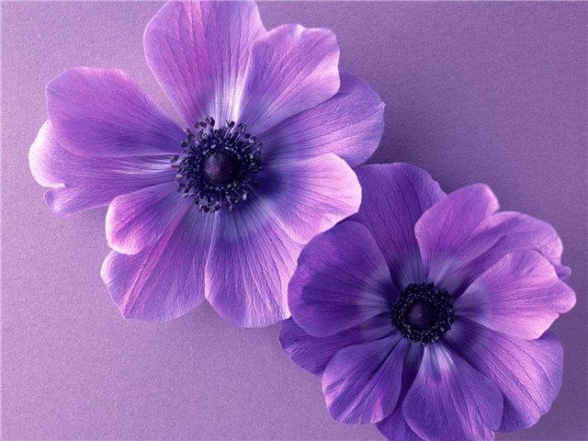
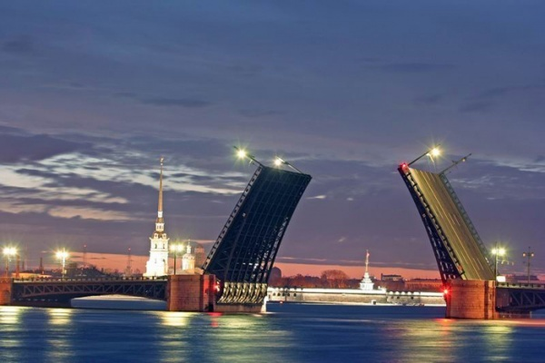
Что Вас привлекло в этих фотографиях?

Slide 10
Тема урока
Центральная и осевая симметрия

Slide 11
Сегодня на уроке
Сформулировать понятия центральной и осевой симметрии, симметричной фигуры.
Рассмотреть какими видами симметрии обладают известные нам геометрические фигуры.
Научиться строить симметричные точки и распозновать фигуры, обладающие осевой и центральной симметрией.

Slide 12
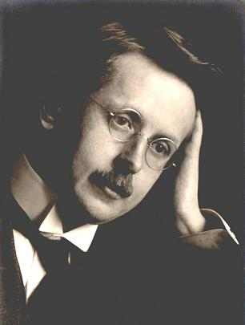
Вейль Герман
Вейль Герман (9.11.1885— 8.12.1955) - немецкий математик. Окончил Гёттингенский университ. В 1913—1930г. профессор Цюрихского политехнического института, в 1930—33 профессор Гёттингенского университета, в 1933 эмигрировал в США.

Slide 13

Что такое симметрия
«Симметрия является той идеей, с помощью которой человек веками пытается объяснить и создать порядок, красоту и совершенство»
          Герман Вейль

Slide 14
Что такое симметрия
«Словарь С.И. Ожегова»: «Симметрия - соразмерность, пропорциональность частей чего-нибудь, расположенных по обе стороны от середины, центра».
«Словарь иностранных слов»: «Симметрия – полное зеркальное соответствие в расположении частей целого относительно средней линии, центра; соразмерность».

Slide 15
Симметричность точек относительно прямой
A1
АА1 перпендикулярна а
OА1 = OA
_{O}
_{a}
A
Определение
Две точки А и А1 называются симметричными относительно прямой а, если эта прямая проходит через середину отрезка АА1 и перпендикулярна к нему.

Slide 16
Построение симметричной точки
Алгоритм построения
Провести прямую в перпендикулярную прямой а
Отложить от точки О на прямой в расстояние, равное ОА.
Получили точку А₁
А
а
О
А₁
в

Slide 17
Задание №1
К
K1

Slide 18
Симметричность фигуры относительно прямой
a
_{А}
_{B}
c
_{D}
_{C}
Определение
Фигура называется симметричной относительно прямой, если для каждой точки фигуры симметричная ей точка также принадлежит этой фигуре.

Slide 19
Подумай и дай ответ
Какие из данных фигур имеют ось симметрии? Сколько?

Slide 20
Симметричность точек относительно центра
ОА1 = ОА
A1
_{O}
_{A}
Определение
Точки A и A1 называются симметричными относительно точки О, если О – середина отрезка AA1.

Slide 21
Построение симметричной точки
О
А₁
А
Алгоритм построения
Соединить точку А и точку О и продолжить прямую за точку О.
От точки О отложить расстояние равное ОА
Получили точку А₁

Slide 22
Симметричность фигуры относительно центра
_{B}
_{C}
_{O}
_{A}
_{D}
Определение
Фигура называется симметричной относительно центра, если для каждой точки фигуры симметричная ей точка также принадлежит этой фигуре.

Slide 23
Подумай и дай ответ
Отрезок АВ, перпендикулярный прямой с, пересекает ее в точке О так, что АО≠ОВ. Симметричны ли точки А и В относительно прямой с?
Прямая с пересекает отрезок МК в его середине под углом, отличным от прямого. Симметричны ли точки М и К относительно прямой а?

Slide 24
Подумай и дай ответ
Относительно какой из координатных осей симметричны точки М(7;2) и К(-7;2)?
Отрезок АС делится точкой М в отношении 2 : 3. Симметричны ли точки А и С относительно М?
Точки А(5;…) и В(…;2) симметричны относительно оси Ох. Запишите их пропущенные координаты.

Slide 25
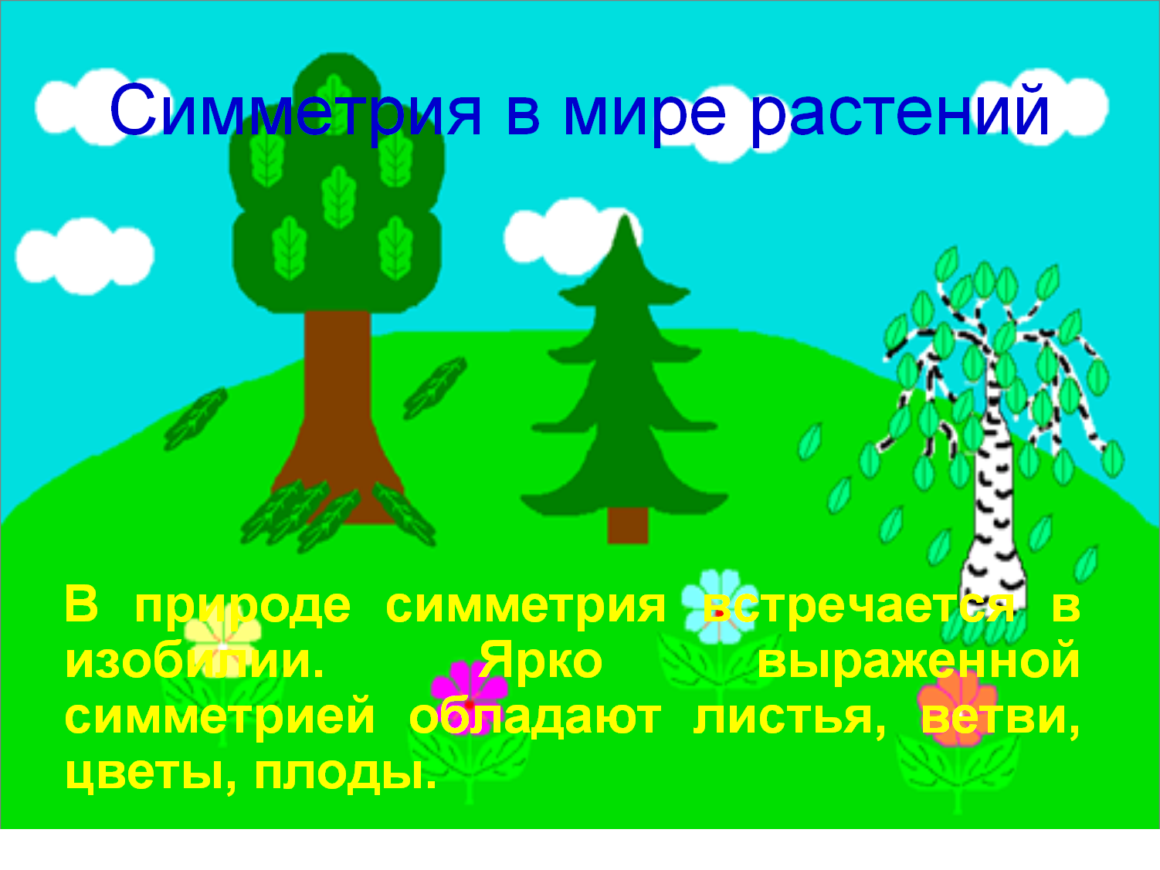

Slide 26
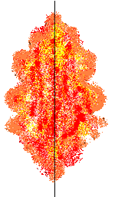


Симметрия в мире растений
Осевая симметрия наблюдается у листьев: клена, дуба, березы, тополя, но встречается и у цветов.

Slide 27
Симметрия в мире растений
Для цветов в большей степени характерна поворотная симметрия.

Slide 28
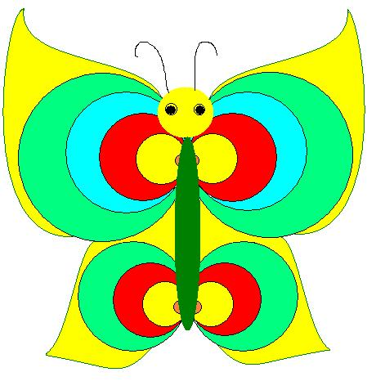
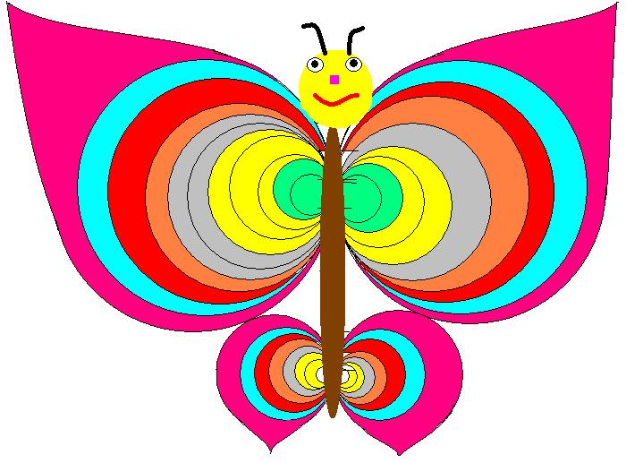
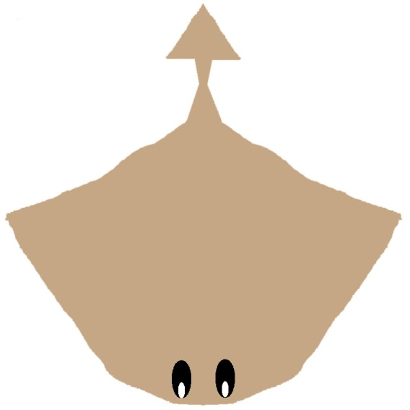
Симметрия в мире насекомых, рыб, птиц, животных
Осевая симметрия хорошо видна у бабочек, некоторых видов птиц, насекомых.

Slide 29
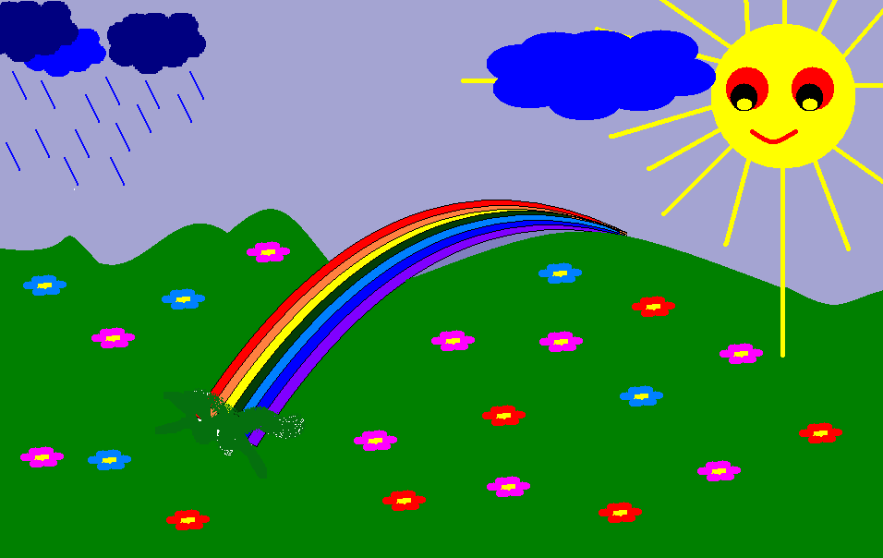
Домашнее задание
Творческая работа по теме: Удивительный мир симметрии

Slide 30

Всем спасибо за урок!
Спасибо Парфеновой Дарье за рисунки в графическом редакторе Paint к слайдам Симметрия в мире растений, насекомых, рыб, птиц.

